Slide 1
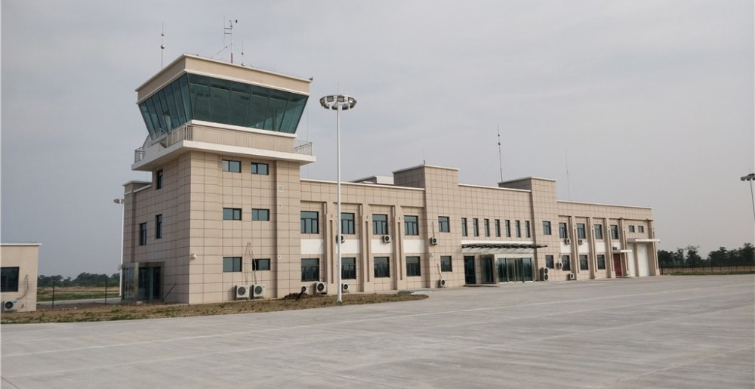
沧州中捷机场 试驾场地
沧州中捷机场试驾场地，位于沧州市黄骅市渤海新区，西北距黄骅市中心约13千米、西距沧州市中心约50千米，跑道有两条，一条长3.7km，一条长1.2km，停机坪约45000㎡，水泥硬化全封闭场地，可用于汽车动态试乘试驾、媒体测试拍摄等活动。

Slide 2
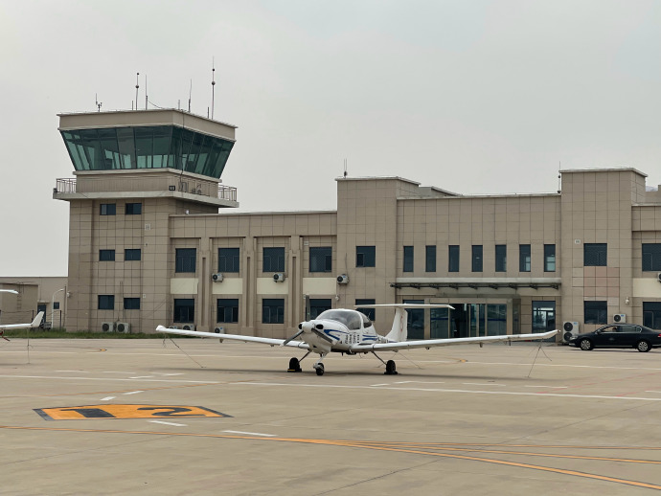
场地费用：3万/天
场地面积：跑道共有2条，分别为长3.7km和1.2km 停机坪约45000㎡ 水泥硬化全封闭场地
供电供水：380v/100kw 方便接水
配套设施：停车位 固定洗手间

Slide 3
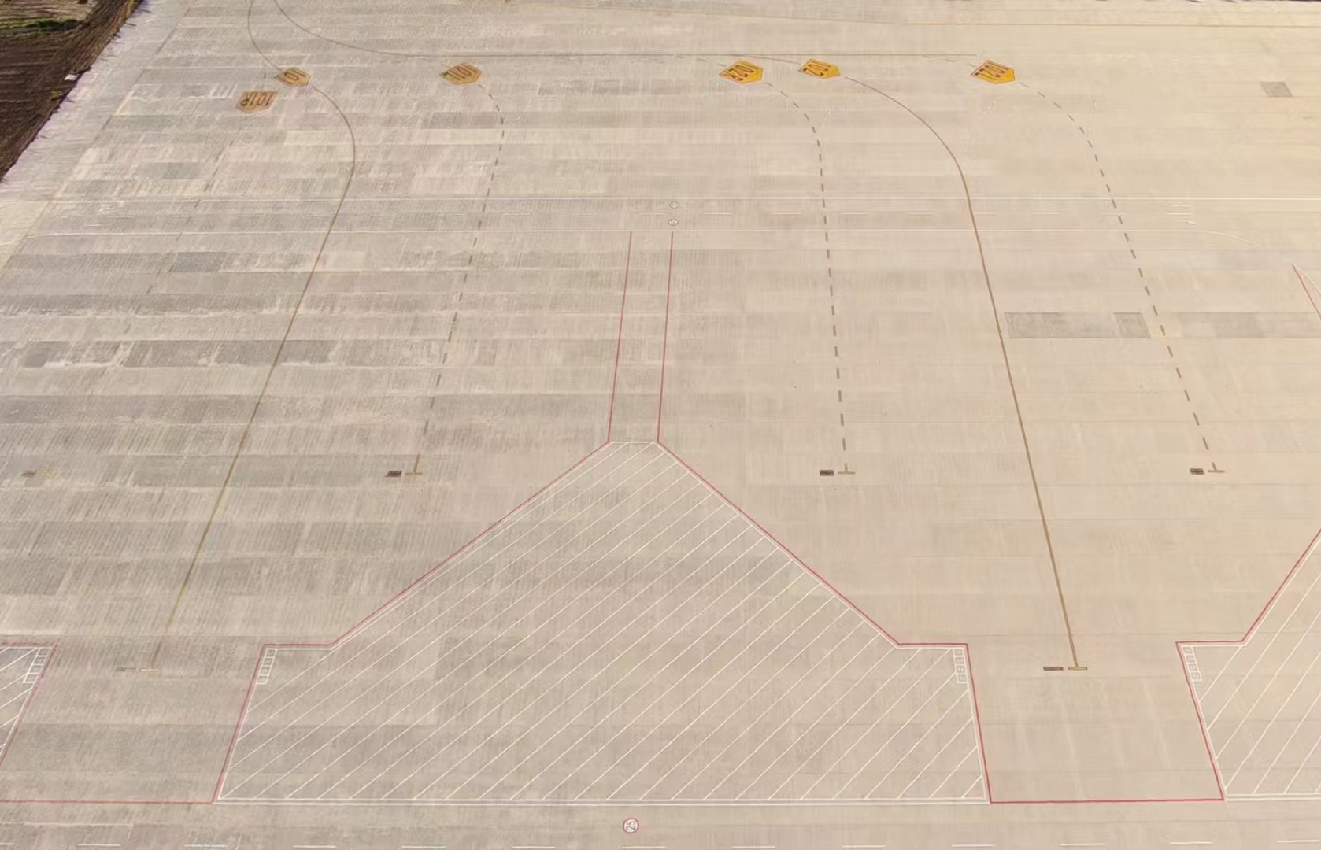
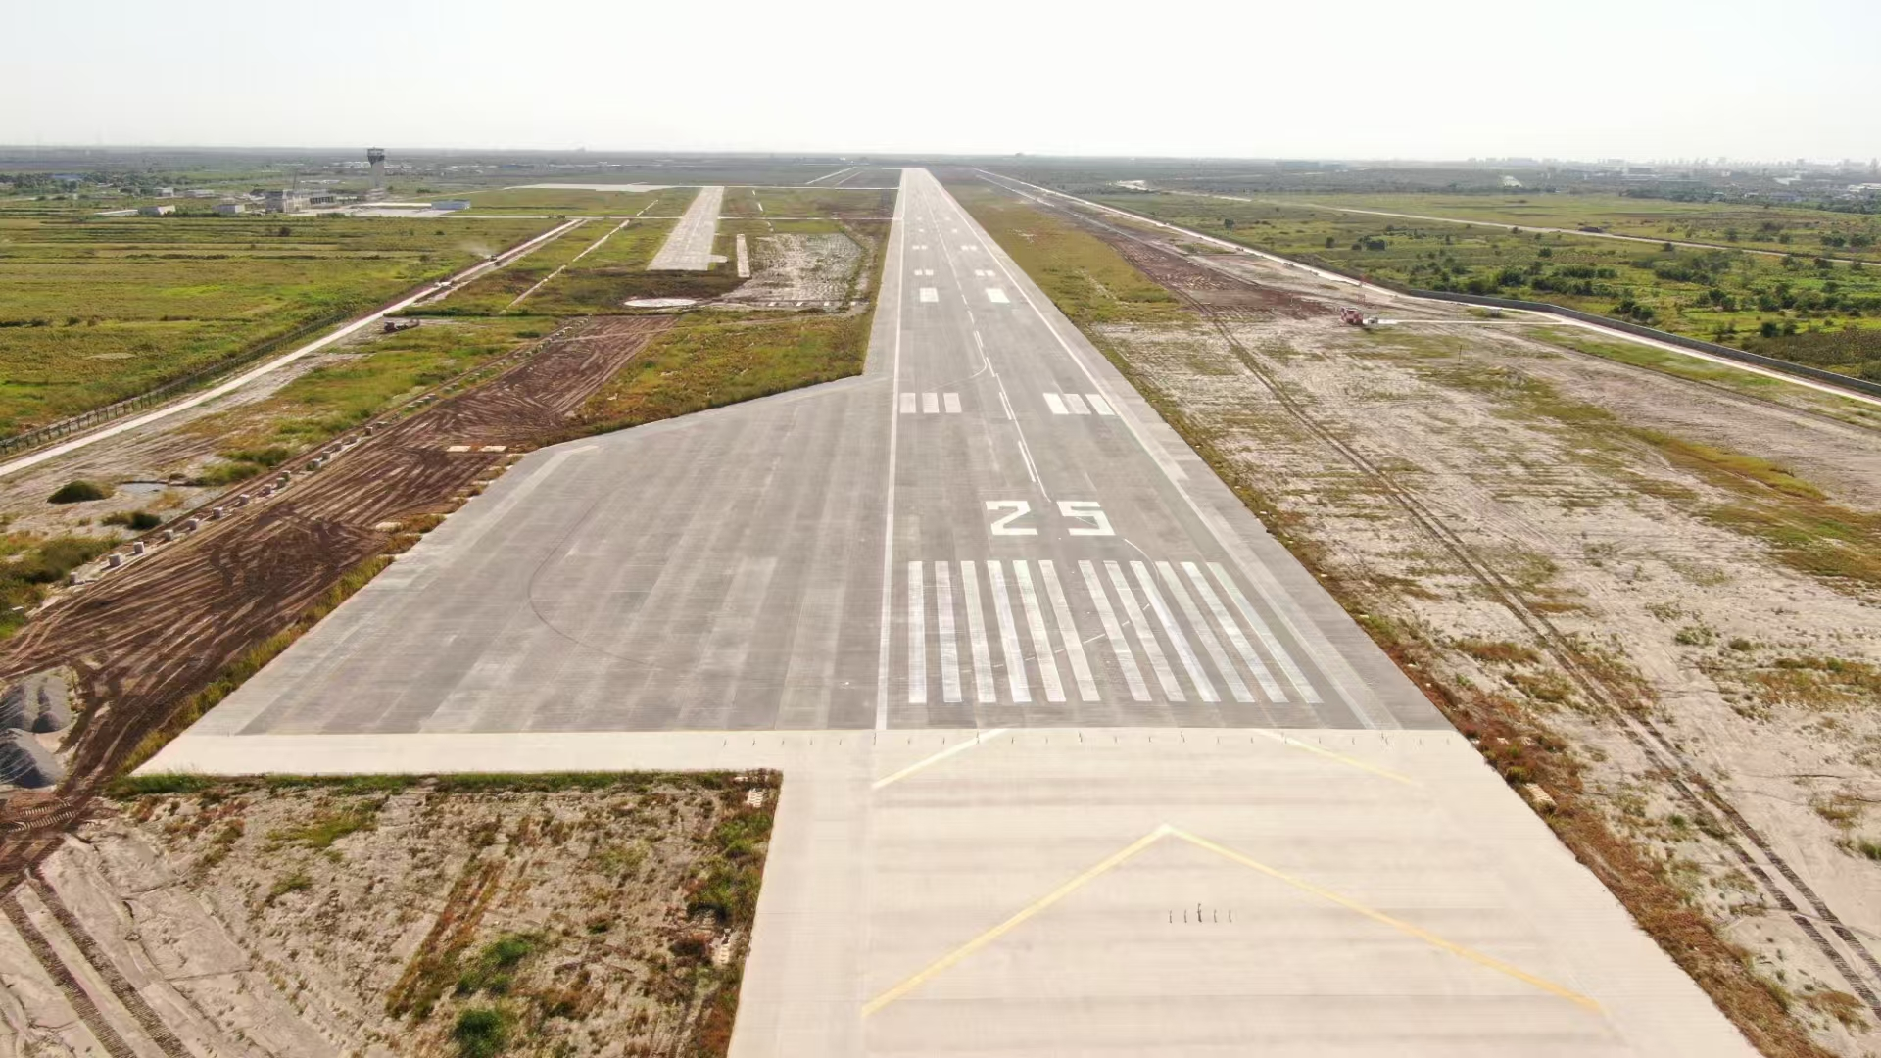
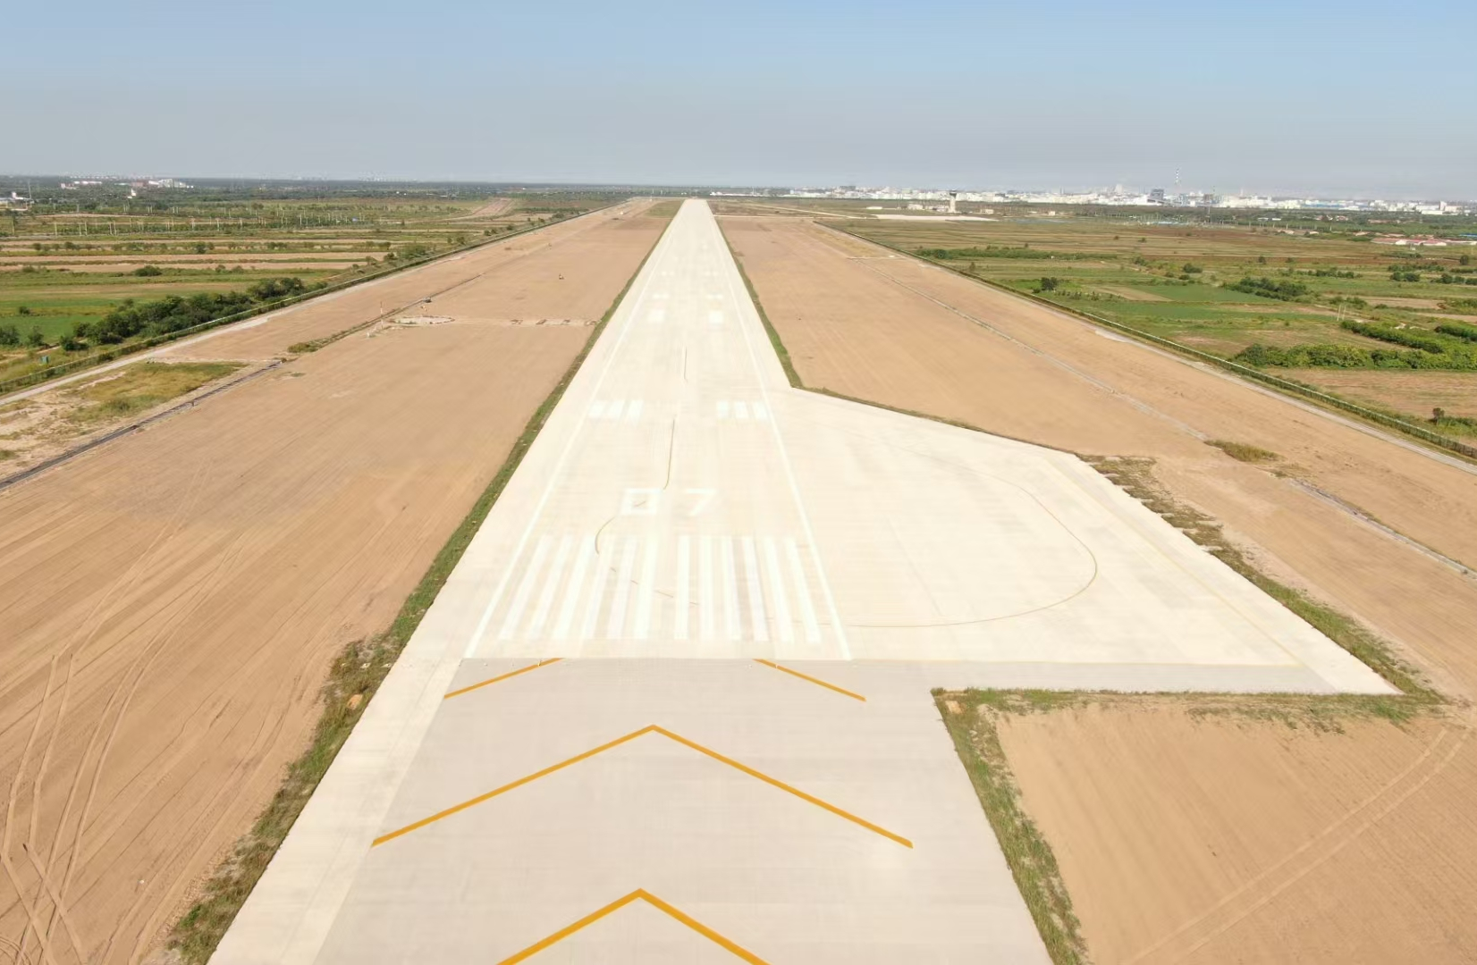
停机坪
跑道实景图
跑道实景图

